Slide 1
СОБСТВЕННО СОЕДИНИТЕЛЬНЫЕ ТКАНИ
ФГБОУ ВО ОрГМУ Минздрава России
кафедра гистологии, цитологии и эмбриологии
Оренбург, 2020

Slide 2
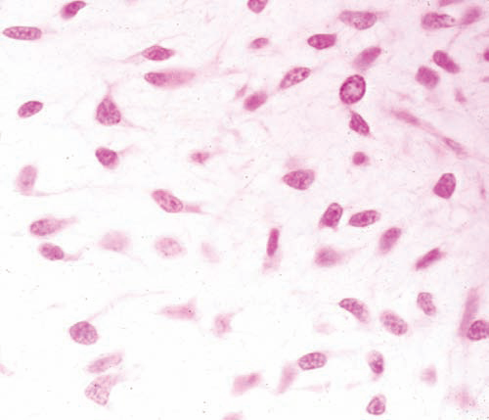
Общие принципы организации собственно соединительных тканей
Один источник происхождения – мезенхима.
Общий план строения – клетки и межклеточное вещество.

Slide 3
ФУНКЦИИ СОБСТВЕННО СОЕДИНИТЕЛЬНЫХ ТКАНЕЙ
1. Трофическая.
2. Защитная.
3.Опорная (биомеханическая).
4. Пластическая.
5.Морфогенетическая
(структурнообразовательная).

Slide 4
Классификация собственно соединительных тканей
Собственно соединительные ткани
Волокнистые
Рыхлая
Плотные
Оформленная, или ориентированная
Неоформленная, или неориентированная
Соединительные ткани со специальными свойствами
1. Ретикулярная
2. Жировая (бурая и белая)
3. Пигментная
3. Слизистая

Slide 5
РЫХЛАЯ ВОЛОКНИСТАЯ НЕОФОРМЛЕННАЯ СОЕДИНИТЕЛЬНАЯ ТКАНЬ

Slide 6
ТОПОГРАФИЯ РЫХЛОЙ ВОЛОКНИСТОЙ НЕОФОРМЛЕННОЙ СОЕДИНИТЕЛЬНОЙ ТКАНИ (РВНСТ)
РВНСТ
Сопровождает кровеносные и лимфатические сосуды
Образует слои в составе оболочек полых органов
Располагается под базальной мембраной любого эпителия
Образует перегородки внутри всех паренхиматозных органов

Slide 7
Клетки рыхлой волокнистой неоформленной соединительной ткани Осёдлые (фиксированные, или резидентные)
Клетки фибробластического дифферона
Макрофаги: свободные и фиксированные
Тучные клетки (тканевые базофилы, лаброциты, мастоциты)
Плазматические клетки (плазмоциты)
Адипоциты
Адвентициальные клетки
Перициты
Эндотелиоциты
Пигментоциты
Меланоциты (пигментные клетки)
Ретикулоциты

Slide 8
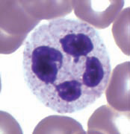
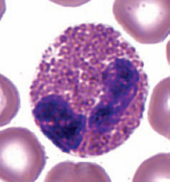
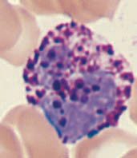
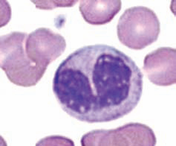
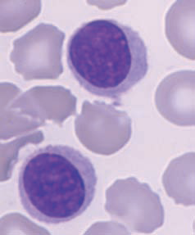
Клетки рыхлой волокнистой неоформленной соединительной ткани Блуждающие, или иммигранты
Все лейкоциты
Гранулоциты (зернистые лейкоциты)
Агранулоциты (незернистые лейкоциты)

Slide 9
Межклеточное вещество
Волокна | Основное аморфное вещество
Коллагеновые | ГАГ |  | ПГ
Эластические | сульфатированные | несульфатированные
Ретикулярные | Хондроитеинсульфат, гепарансульфат и т.д. | ГУК

Slide 10
КЛЕТКИ РВНСТ КЛЕТКИ ФИБРОБЛАСТИЧЕСКОГО ДИФФЕРОНА
Фибробласты функционально ведущие клетки рыхлой волокнистой соединительной ткани.

Slide 11
Функции фибробластов:
-синтез компонентов межклеточного вещества;
-поддержание структурной организации и химического гомеостаза межклеточного вещества (за счет сбалансированных процессов его выработки и разрушения).

Slide 12
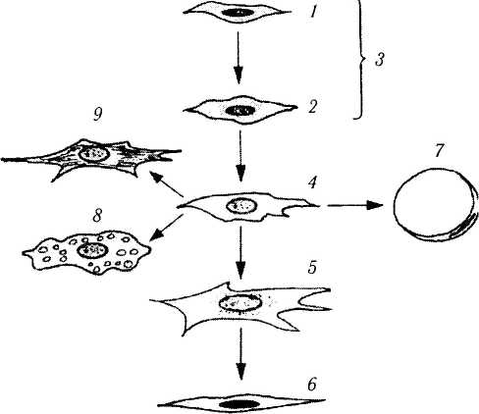
Развитие фибробластов

Slide 13
Малодифференцированный (юный) фибробласт
Малоотростчатые клетки с округлым или овальным ядром и небольшим ядрышком, базофильной цитоплазмой. Размер – 20-25 мкм.

Slide 14
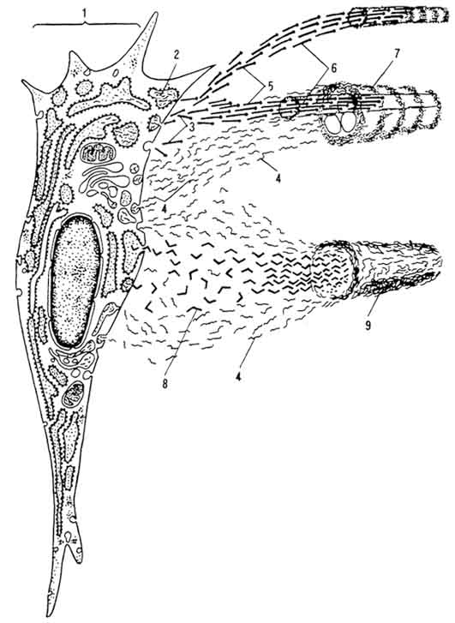
Зрелый (дифференцированный) фибробласт
Размер на плёночном препарате 40-50 мкм. Отростчатая клетка с нерезкими границами. Ядра светлые, овальные, содержат 1-2 ядрышка. Цитоплазма слабо базофильна и характеризуется диплазматической дифференцировкой.

Slide 15
Фиброцит
Конечная форма развития фибробласта . Имеют
веретенообразную форму с крыловидными
отростками. Органеллы слабо развиты.
Функция - регуляция метаболизма и поддержание стабильности межклеточного вещества.

Slide 16
Фиброкласты
Клетки с высокой фагоцитарной и гидролитической активностью, специализированные на функции разрушения
межклеточного вещества.

Slide 17
Миофибробласты
По строению и функции занимают промежуточное положение между типичными фибробластами и клетками гладкой мышечной ткани - гладкими миоцитами.
Обнаруживаются в грануляционной ткани в условиях раневого процесса и в матке при развитии беременности.

Slide 18
Функции межклеточного вещества
1. Обеспечение физико-химических и механических свойств ткани.

Slide 19
2. Участие в создании оптимального микроокружения для деятельности клеток.

Slide 20
3. Объединение в единую систему всех клеток соединительной ткани и обеспечение передачи информации между ними.

Slide 21
ВОЛОКНА МЕЖКЛЕТОЧНОГО ВЕЩЕСТВА
Коллагеновые волокна
Ретикулярные волокна
Эластические волокна

Slide 22
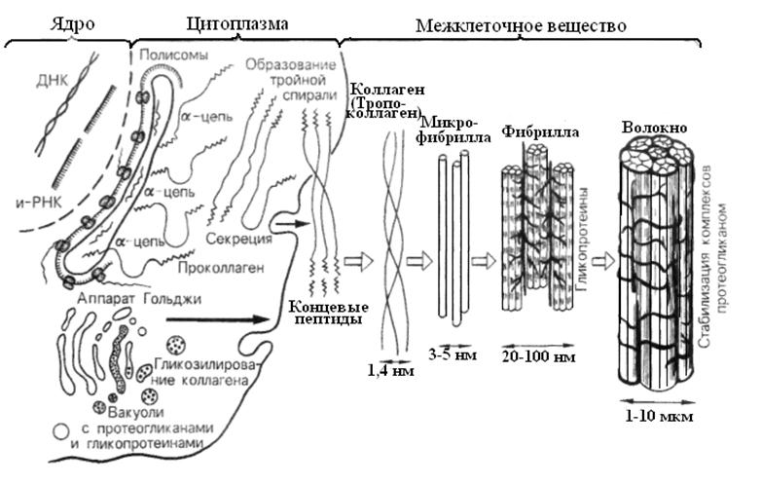
Участие фибробластов в синтезе межклеточного вещества. Биосинтез коллагеновых волокон.
Образование коллагеновых волокон включает два этапа:
внутриклеточный и внеклеточный.

Slide 23
Внутриклеточный этап:
1. Образование иРНК, кодирующих синтез а-цепей коллагена, в результате транскрипции соответствующих генов (происходит в ядре фибробласта).

Slide 24
2. Поглощение и транспорт аминокислот, необходимых для син­теза коллагена, механизмом эндоцитоза.

Slide 25
3. Синтез полипептидных а-цепей из аминокислот на рибосомах грЭПС под контролем иРНК, поступивших в цитоплазму из ядра.

Slide 26
4. Пострансляционные изменения - осуществляются в просвете цистерн грЭПС.

Slide 27
5. Образование молекулы проколлагена в результате сборки трех а-цепей - происходит в просвете грЭПС.

Slide 28
6. Перенос молекул проколлагена из грЭПС в комплекс Гольджи осуществляется мембранными транспортными пузырьками.

Slide 29
7. Терминальное гликозилирование и упаковка молекул проколлагена в секреторные пузырьки - происходят в комплексе Гольджи.

Slide 30
8. Транспорт молекул проколлагена в секреторных пузырьках, отщепляющихся от комплекса Гольджи, к плазмолемме.

Slide 31
9. Экзоцитоз молекул проколлагена в участке инвагинации цитоплазмы фибробласта ("бухточки").

Slide 32
Внеклеточный этап (сборка фибрилл - фибриллогенез):
1. Отщепление регистрационных пептидов проколлагена с помощью специфических протеаз с образованием нерастворимого тропоколлагена (толщина 1,5 нм).

Slide 33
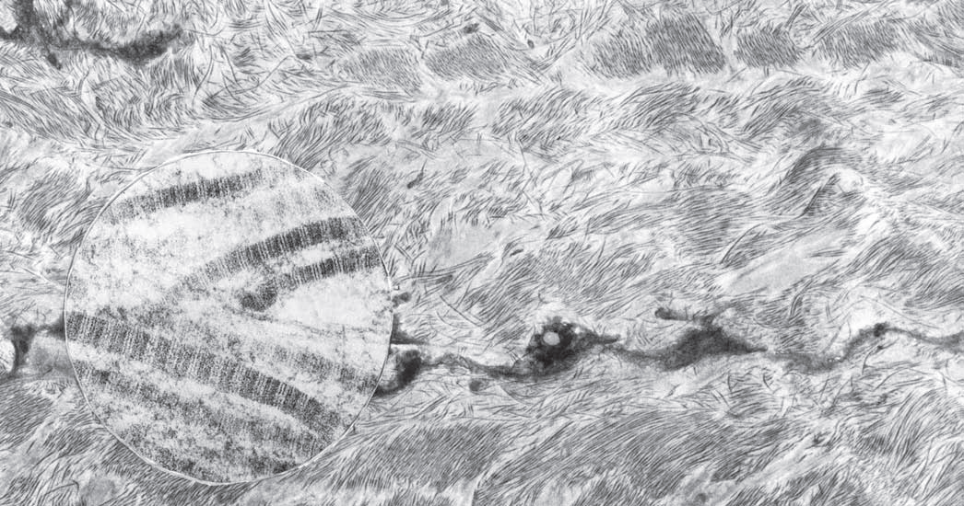
2. Полимеризация тропоколлагена с образованием коллагеновых фибрилл (толщиной 20-120 нм) и волокон (толщиной 1-20 мкм) протекает самопроизвольно с участием ПГ и структурных гликопротеинов, секретируемых фибробластами.

Slide 34
Участие фибробластов в синтезе межклеточного вещества

Slide 35
Стимулирующими факторами биосинтеза коллагена являются ионы железа, меди, хрома, витамин C.

Slide 36
Основные функции коллагеновых волокон:
1. Обеспечение высоких механических свойств соединительной ткани.

Slide 37
2. Определение архитектоники соединительной ткани.

Slide 38
3. Обеспечение взаимодействий между клетками и межклеточным веществом, а также связь между отдельными компонентами межклеточного вещества.

Slide 39
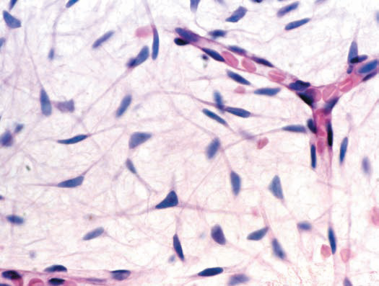
Ретикулярные волокна
Диаметр 0, 1-2 мкм. Формируют тонкие растяжимые трехмерные сети, что определило их название (от лат. reticulum - сеточка). Образованы коллагеном III типа.
Основная функция - опорная.

Slide 40
Ретикулярные волокна
Встречаются в рыхлой волокнистой соединительной ткани, особенно во вновь образованной или подвергающейся перестройке, многочисленны в кроветворных тканях, входят в состав базальных мембран, располагаются между эпителиальными структурами в печени и почке, окружают капилляры и нервные волокна.

Slide 41
Эластические волокна
На светооптическом уровне выявляются при использовании избирательных методов окраски (чаще всего - орсеина).
Варьируют по толщине 0,2-10 мкм, ветвятся и анастомозируют друг с другом, формируя трехмерные сети.
Эластин - главный белковый компонент эластических волокон.

Slide 42
Функции эластических волокон:
- определение архитектоники ткани;
- обеспечение способности ткани к обратимой деформации (к возвращению к исходной форме после ее временного изменения).

Slide 43
МОЛЕКУЛЯРНЫЙ УРОВЕНЬ ОРГАНИЗАЦИИ ОСНОВНОГО АМОРФНОГО ВЕЩЕСТВА РЫХЛОЙ ВОЛОКНИСТОЙ СОЕДИНИТЕЛЬНОЙ ТКАНИ

Slide 44
Функции протеогликанов:
1. Взаимодействие с молекулами коллагена и влияние на образование коллагеновых волокон.

Slide 45
Функции протеогликанов:
2. Обеспечение связи между поверхностью клеток и компонентами межклеточного вещества (фибронектином, ламинином и коллаге­ном).

Slide 46
Функции протеогликанов:
3. Играют важную роль в транспорте электролитов и воды благодаря связыванию большого количества молекул воды;

Slide 47
Макрофаги (гистиоциты)
Это гетерогенная специализированная клеточная популяция защитной системы организма. Образуются из моноцитов крови.

Slide 48
Макрофаги (гистиоциты)
Различают – свободные и фиксированные макрофаги. Свободные макрофаги: макрофаги РВНСТ, макрофаги серозных полостей, макрофаги воспалительных экссудатов, альвеолярные макрофаги лёгких. Фиксированные макрофаги – остеокласты, дендритные макрофаги, клетки Лангерганса, клетки Хофбауэра, микроглия.

Slide 49
Макрофаги (гистиоциты)
Размер и форма варьируют. Ядро округлое, бобовидное или неправильной формы. Цитоплазма базофильна, богата лизосомами, фагосомами, пиноцитозными пузырьками, содержит органеллы общего значения. Цитоскелет развит хорошо.

Slide 50
Функции макрофагов (гистиоцитов):
1. Распознавание, поглощение и переваривание поврежденных, зараженных, опухолевых и погибших клеток, компонентов межклеточ­ного вещества, а также экзогенных материалов и микроорганизмов.

Slide 51
2. Участие в индукции иммунных реакций посредством захвата, переработки (процессинга) антигенов и представления их лимфоцитам (играют роль антиген-представляющих клеток).

Slide 52
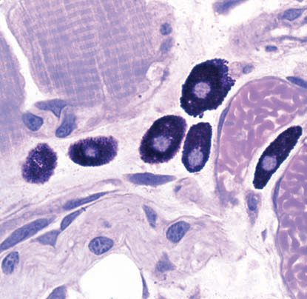
Тучные клетки (тканевые базофилы, лаброциты, мастоциты, клетки Эрлиха)
Постоянный клеточный компонент рыхлой волокнистой соединительной ткани.
Относятся к потомкам стволовой клетки крови.

Slide 53
Функции тучных клеток.
1. Гомеостатическая
2. Защитная и регуляторная
3. Участие в развитии аллергических реакций

Slide 54
Распределение тучных клеток в организме.
Располагаются около мелких сосудов – периваскулярно и всюду где имеются прослойки рыхлой волокнистой соединительной ткани.

Slide 55
Имеют удлиненную или округлую форму. Диаметр 20-30 мкм. Ядро - небольшое, овальное или округлое. На светооптическом уровне оно прослеживается с трудом, так как маскируется гранулами, содержащимися в цитоплазме. Цитоплазма содержит умеренно развитые органеллы, элементы цитоскелета, липидные капли и гранулы.

Slide 56
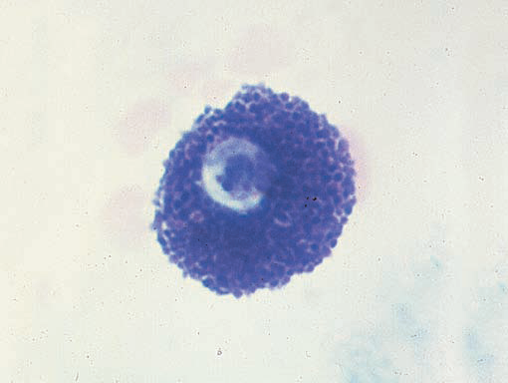
Тучные клетки (тканевые базофилы, лаброциты, мастоциты, клетки Эрлиха)
Гранулы окрашиваются метахроматически. Содержат гепарин, гистамин, дофамин, хемотаксические факторы эозинофилов и нейтрофилов и др.
Гепарин снижает проницаемость межклеточного вещества и свёртываемость крови, оказывает противовоспалительное влияние. Гистамин вызывает расширение кровеносных капилляров, повышает их проницаемость, что проявляется локальными отёками.

Slide 57
Плазмоциты
Имеют мелкие размеры, располагаются поодиночке или группами и обладают высокой синтетической и секреторной активностью, вырабатывая и выделяя антитела (иммуноглобулины) при появлении в организме антигена и обеспечивая гуморальный иммунитет. Образуются в лимфоидных органах из В-лимфоцитов.

Slide 58
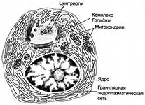
Плазмоциты
Форма клеток округлая или овальная. Ядро небольшое, округлой или овальной формы, располагается эксцентрично. Цитоплазма резко базофильна, содержит хорошо развитую концентрически расположенную грЭПС. Около ядра располагается комплекс Гольджи, образующий «светлый дворик».

Slide 59
Эндотелиоциты, перициты, адвентициальные клетки

Slide 60
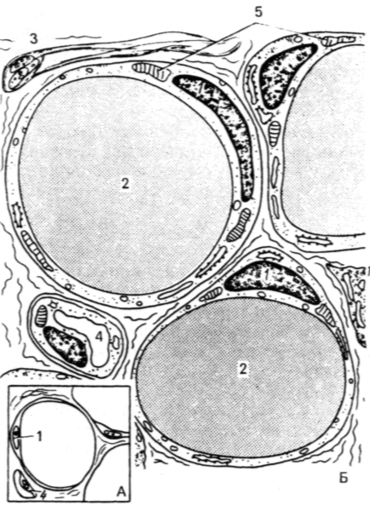
Жировые клетки (липоциты)
Белые липоциты
Бурые липоциты

Slide 61
Пигментные клетки (меланоциты)
Имеют нейральное происхождение. Цитоплазма содержит пигменты меланины (от греч. melanos - черный). Цвет пигментов варьирует от коричнево-черного (эумеланины) до желто-коричневого (фео-меланины). Пигментные клетки имеют отростчатую форму и подразделяются на два вида - меланоциты, которые вырабатывают пигмент, и меланофоры, способные лишь накапливать, его в цитоплазме.

Slide 62
ПЛОТНАЯ ВОЛОКНИСТАЯ СОЕДИНИТЕЛЬНАЯ ТКАНЬ
Характеризуется:
1. Очень высоким содержанием волокон (преимущественно коллагеновых), формирующих толстые пучки и занимающих основную часть объема ткани.
2. Малым количеством основного амор­фного вещества и сравнительно низким содержанием клеточных элементов;
3. Преобладанием одного (главного) типа клеток – фиброцитов.

Slide 63
Плотная волокнистая неоформленная соединительная ткань

Slide 64
Плотная волокнистая оформленная соединительная ткань
Сухожилия представляют собой удлиненные цилиндрические или уплощенные образования, которые связывают поперечнополосатую соматическую мышцу с костью.

Slide 65
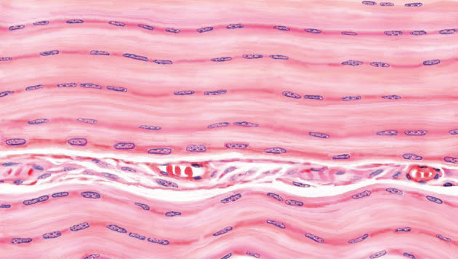
Плотная волокнистая оформленная соединительная ткань
В сухожилии выделяют первичные, вторичные и третичные сухожильные пучки.

Slide 66
СОЕДИНИТЕЛЬНЫЕ ТКАНИ СО СПЕЦИАЛЬНЫМИ СВОЙСТВАМИ ЖИРОВАЯ ТКАНЬ

Slide 67
СОЕДИНИТЕЛЬНЫЕ ТКАНИ СО СПЕЦИАЛЬНЫМИ СВОЙСТВАМИ РЕТИКУЛЯРНАЯ ТКАНЬ

Slide 68
СОЕДИНИТЕЛЬНЫЕ ТКАНИ СО СПЕЦИАЛЬНЫМИ СВОЙСТВАМИ СЛИЗИСТАЯ ТКАНЬ

